Slide 1
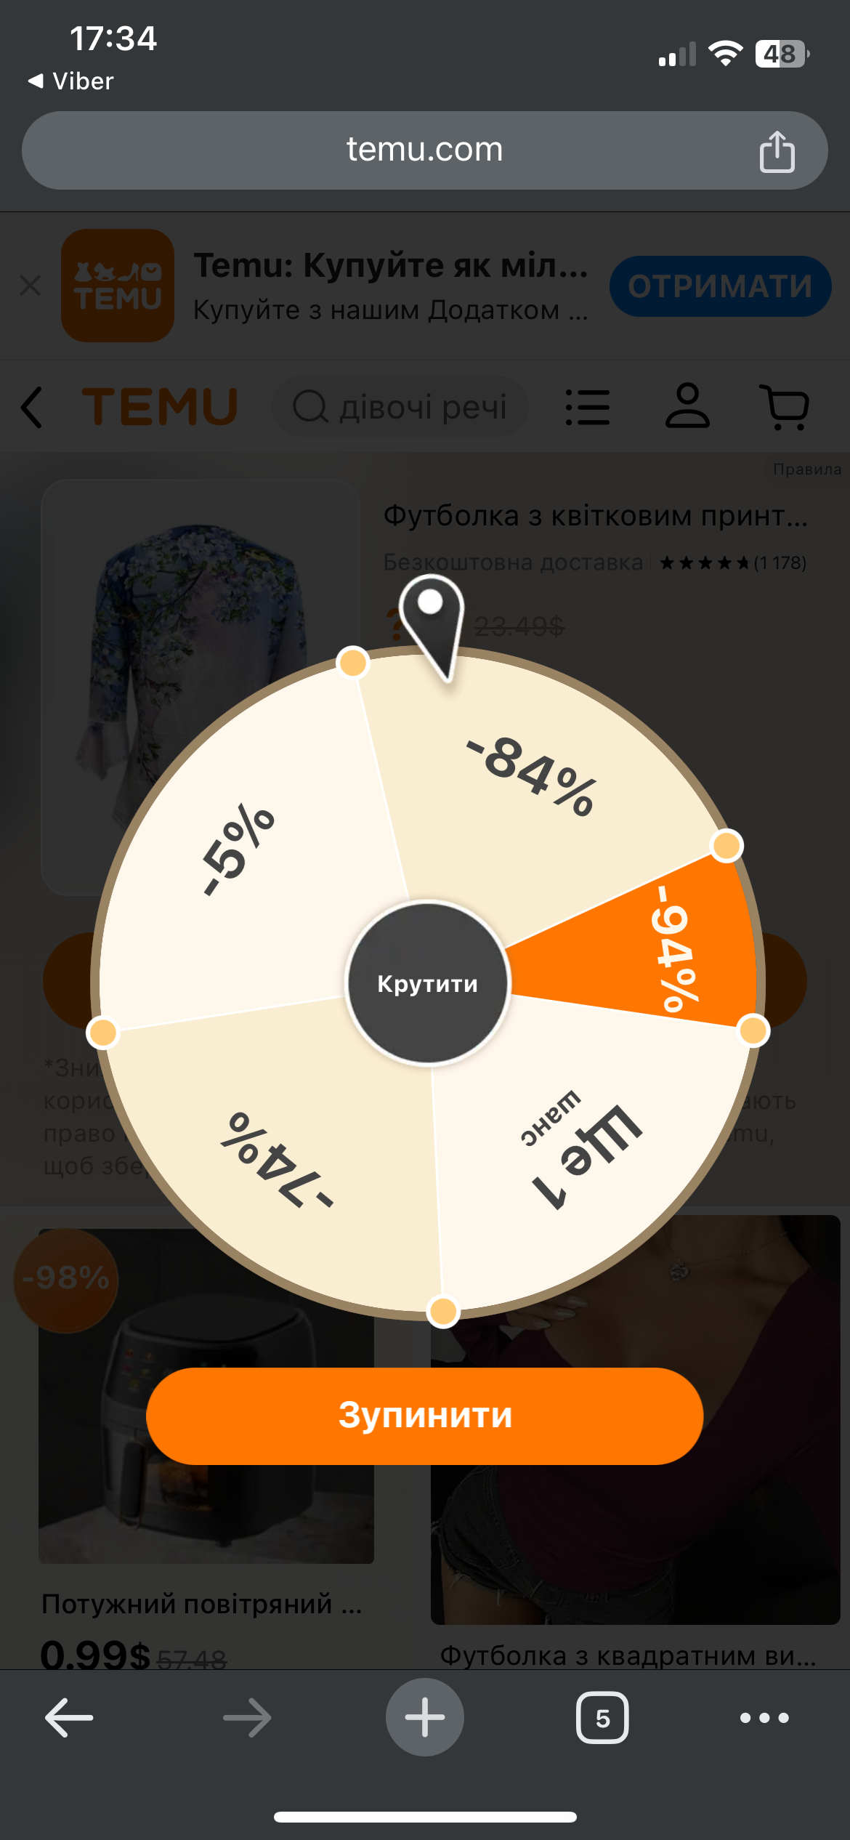
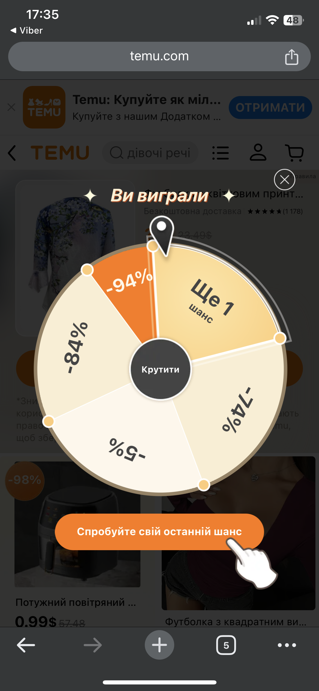
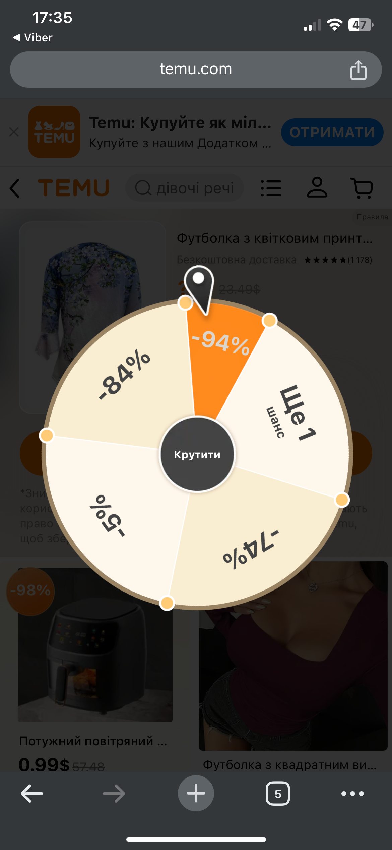
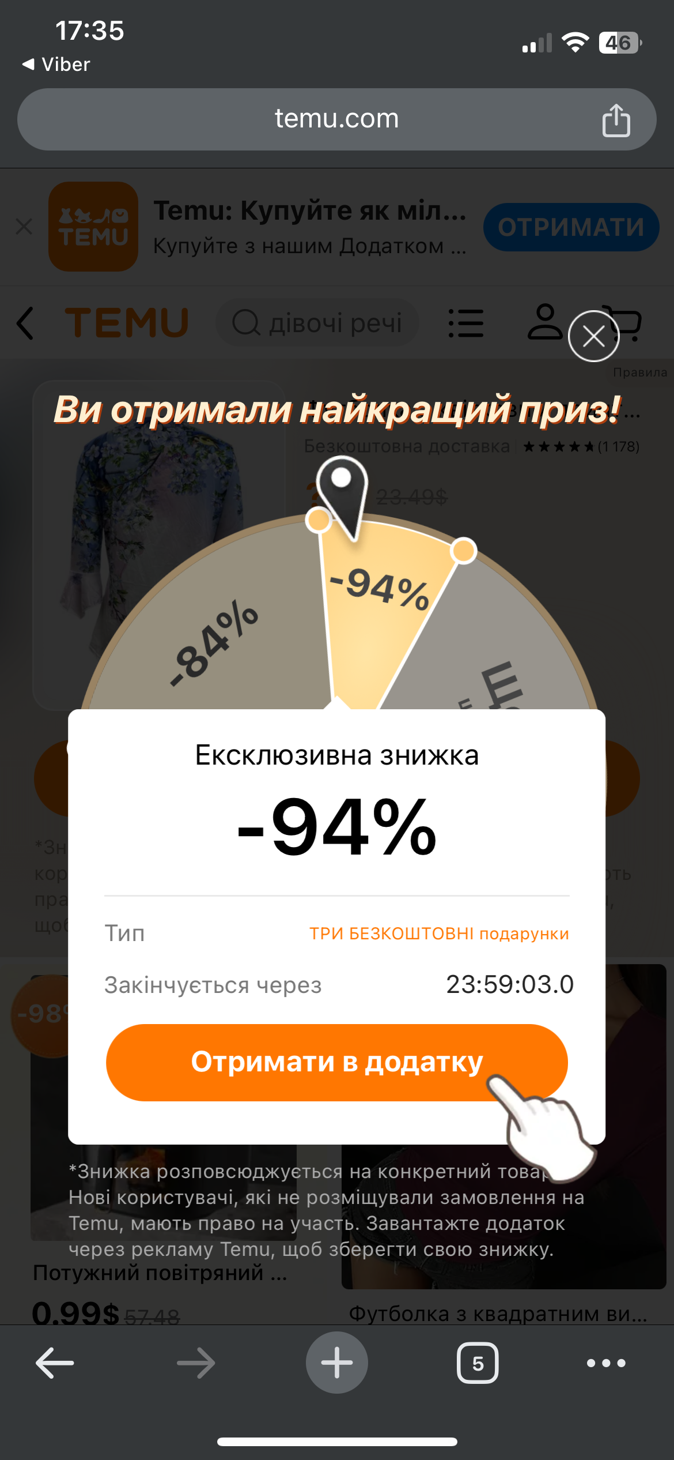
*приклад застосування рулетки в рекламі із «виграшом (призом)» - знижка на товар. Фотографії А.Смородина. 31.10.2024

